Slide 1
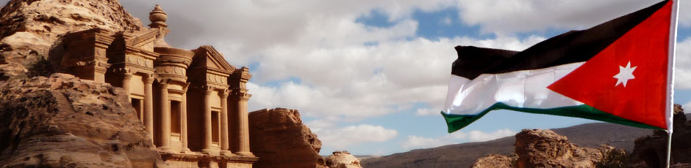

Experience of Petra in reducing risk and protecting cultural heritage
Petra Development & Tourism Region Authority
Eng. Hussein Alhasanat
Director of Strategic Planning & Research, Head of DRRU
Aqaba - Jordan
March 19th – 21st 2013

Slide 2
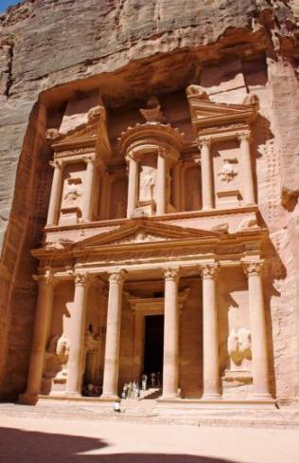
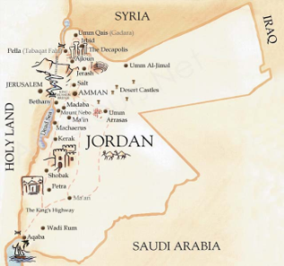
البترا
مدينة تاريخية تقع في جنوب الأردن وتبعد 245 كم عن العاصمة عمان.
تعتبر البترا من أهم المواقع الأثرية في الاردن، بناها الانباط في العام 400 قبل الميلاد.
أدرجت على قائمة التراث العالمي في العام 1985 بموجب المعايير المطلوبة.
فازت البترا بالمركز الثاني من عجائب الدنيا السبع الجديدة عام 2007

Slide 3
تتعرض المنطقة للعديد من الكوارث الطبيعية

Slide 4
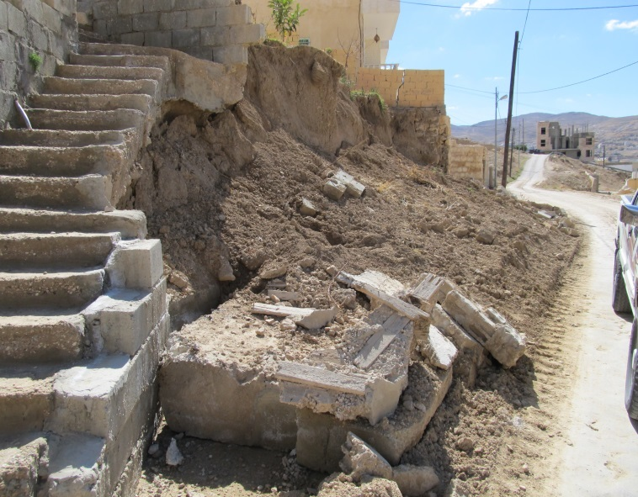
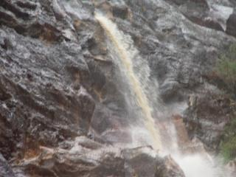
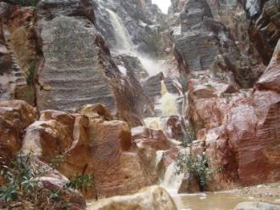
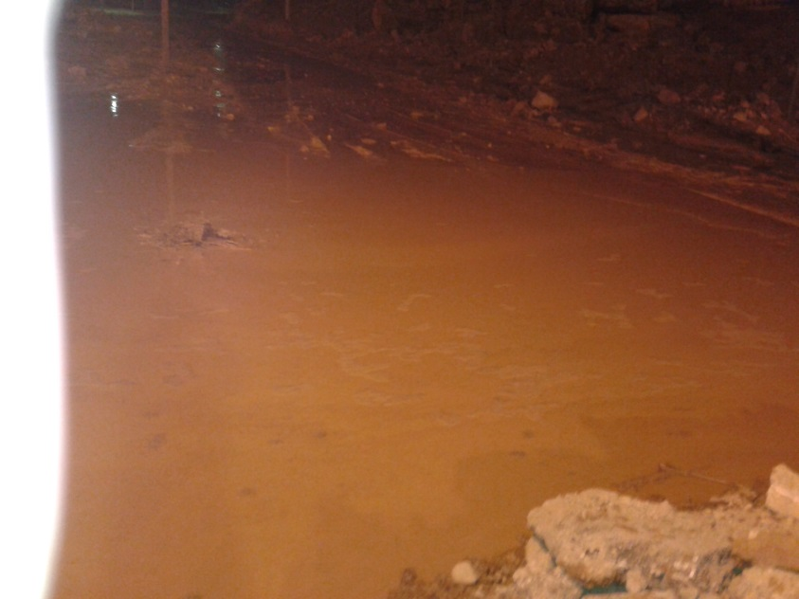
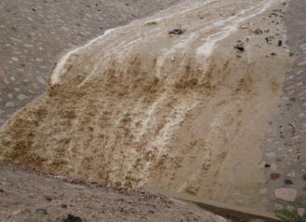
الفيضانات المفاجئة
تعرضت المنطقة الى عدة فيضانات خلال 1963 الى 2013 ادت الى خسائر في الارواح والممتلكات والبنى التحتية والفوقية(وفاة اكثر من 30 شخص)
آخر فيضان في 2013 أدى الى خسائر في البنية التحتية تجاوزت 5 مليون دولار

Slide 5
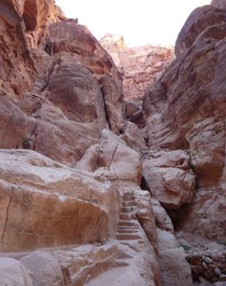
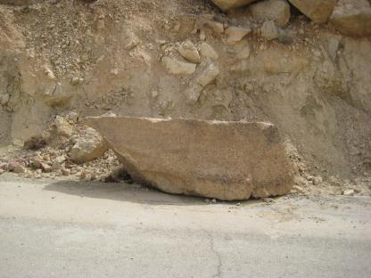
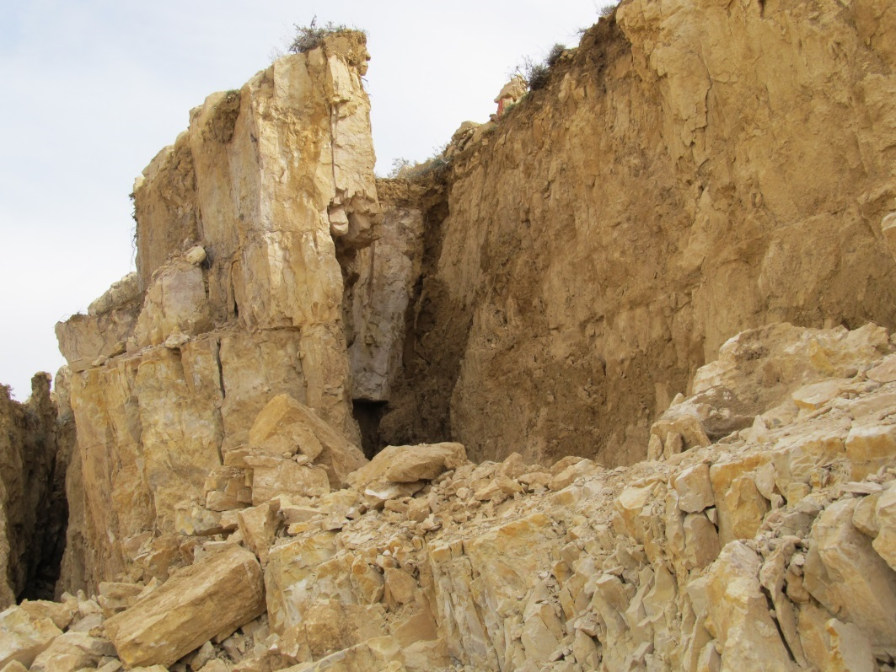
تساقط الصخور
يقع اقليم البترا على مجموعة كبيرة من الفوالق (Fault Lines)
الزلازل

Slide 6
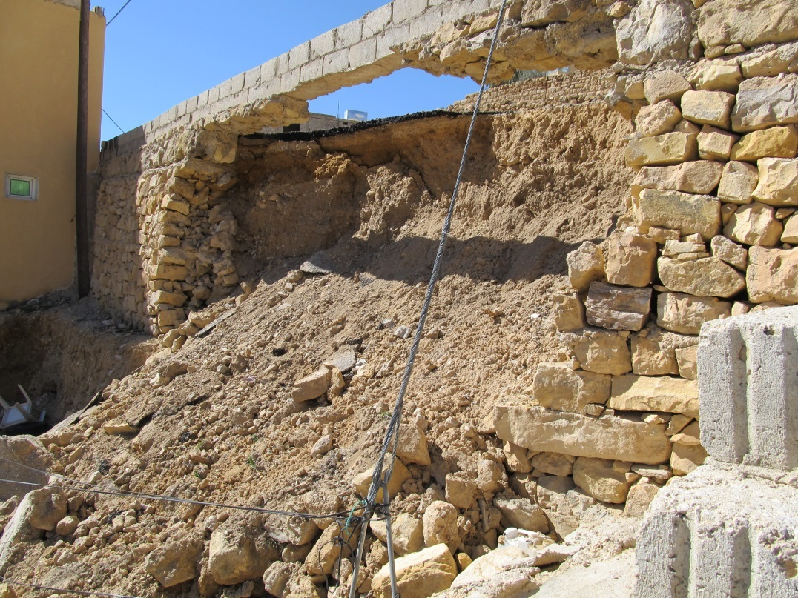
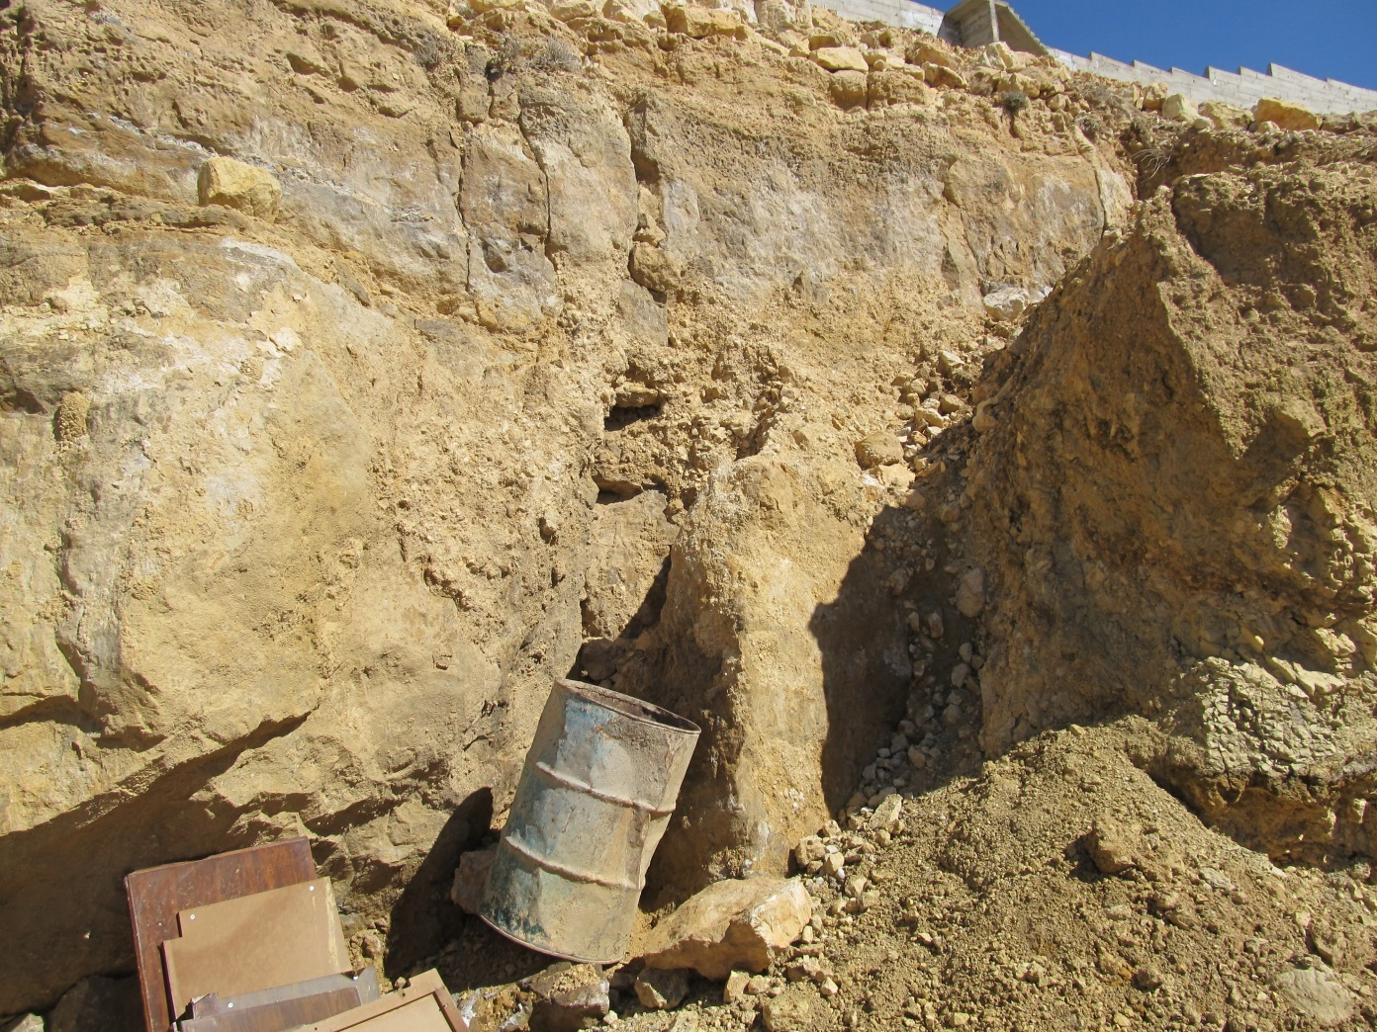
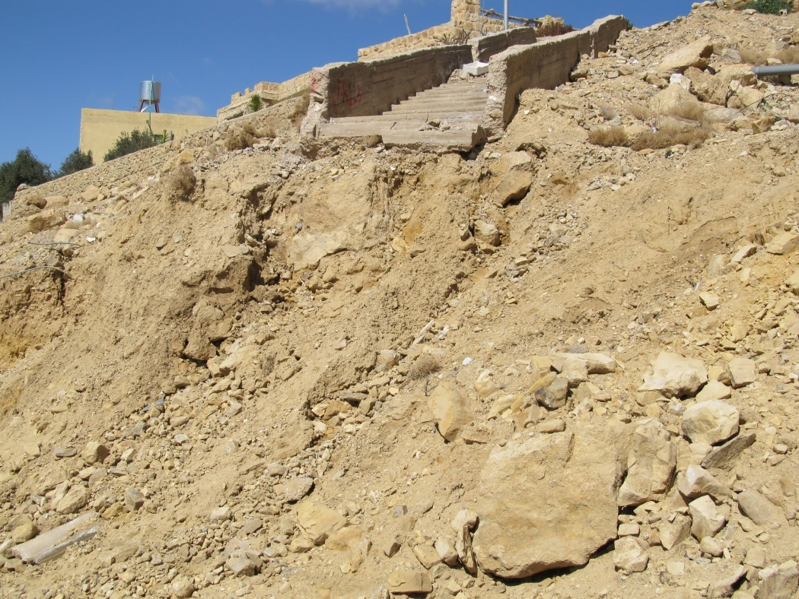
الانزلاقات الارضية
يقع اقليم البترا على مجموعة كبيرة من الفوالق (Fault Lines)
الزلازل

Slide 7
الزلازل
يقع اقليم البترا على مجموعة كبيرة من الفوالق (Fault Lines)
يقع اقليم البترا على مجموعة كبيرة من الفوالق (Fault Lines)
الزلازل

Slide 8
مشاريع تقليل مخاطر الكوارث وحماية موقع التراث الثقافي العالمي(البترا)
1963 – 2013

Slide 9
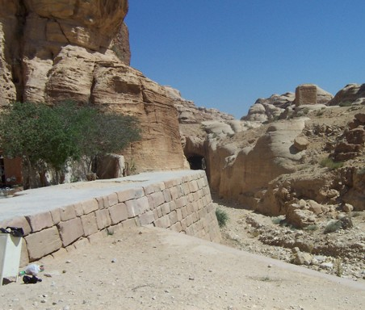
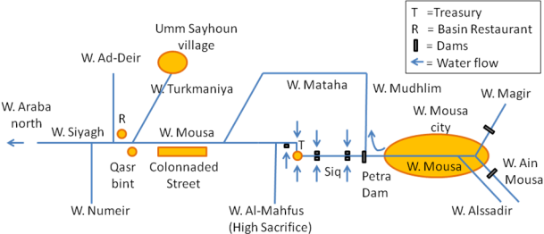
مشروع انشاء سد عند مدخل السيق 1963 (Dam Construction)
تم إنشاء سد على مدخل سيق البترا لحماية السيق والمواقع الاثرية والزائرين من الفيضانات المفاجئة القادمة من اعلى مدينة وادي موسى والاودية المحيطة بها
مشاريع انشاء سدود على الاودية الرئيسة التي تصب في نهاية وادي المظلم عند مدخل السيق من الجهة اليمنى

Slide 10
خطة حماية محمية البترا الاثرية PAP Reservation Plan
يتم حالياً الاستعداد لإطلاق خطة حماية لمحمية البترا الاثرية
تركيب كاميرات البث المباشر من الموقع الاثرية (Petra Live Cam) (2011-2012): تم انجاز المرحلة الاولى من مشروع تركيب كاميرات البث المباشرة من اربعة مواقع في المحمية لمراقبة أية تغيرات في هذه المواقع من حيث الفيضانات والانهيارات الصخرية والزلازل ومرتبطة بموقع الانترنت لمشاهدة البترا ومراقبتها
لمزيد من المعلومات على هذا الموقع:
http://www.petralivecam.com/

Slide 11
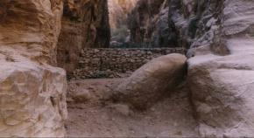
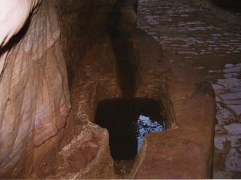
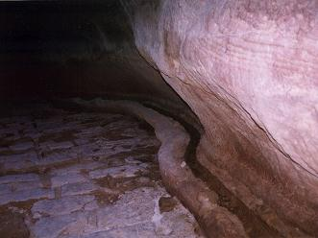
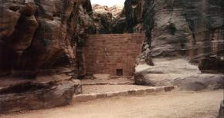
مشروع استعادة نظام الانباط الهيدروليكي في السيق 1996-2002
Restoration of the Nabataean Hydraulic System in the Siq
خلال الموسم المطري يمكن ان يصل ارتفاع المياه في السيق من الوديان المحيطة به الى 1.53م وبسرعة تصل الى خمس اضعاف معيار السلاكة المقبولة. لحماية المواطنين والمعالم الاثرية من الفيضانات المتكررة، قام الانباط بتصميم وبناء شبكة معقدة من النظم الهيدروليكية داخل السيق والمناطق المحاذية له. ولهذا جاء هذا المشروع لاستعادة هذا النظام
قبل
بعد

Slide 12
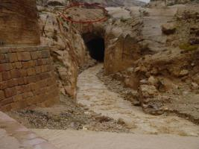
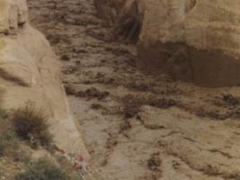
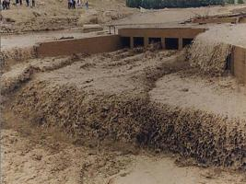
دراسة مسحية لمستجمع سيق المظلم وإزالة الانهيار منه 2002-2003
Study Survey Of The Siq Al-Mudhlim Catchment Area & Clearance Of The Collapse In Siq Al-mudhlim
أظهرت الدراسة ان كفاءة نظام الحماية النبطي من الفيضانات المفاجئة النبطي استفادت من الظروف الطبيعية وكيفية دمجها في نمط المناطق الحضرية للمدينة. حددت الدراسة أن التدابير التالية يجب ان تنفذ بشكل عاجل وعلى الفور وهي: تنظيف الانهيار داخل نفق سيق المظلم، وتنظيف سقف النفق، وبناء ثلاثة سدود (Check Dam) للحد من سرعة الفيضانات المفاجئة.

Slide 13

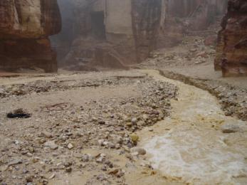
دراسة مسحية لتأثير الفيضانات المفاجئة على ساحة الخزنة والمناطق المحيطة بها
Study/Survey of the Impact of Flash Floods on the Khazne Courtyard and Areas Flanking it 2004-2005
شمل المشروع:
  دراسة ومسح النظم الهيدرولوجية النبطية
  اقتراح تدابير التخفيف للسيطرة على الفيضانات المفاجئة
  تدابير الوقائية والسلامة في ظل الظروف الطارئة
  بناء القدرات

Slide 14
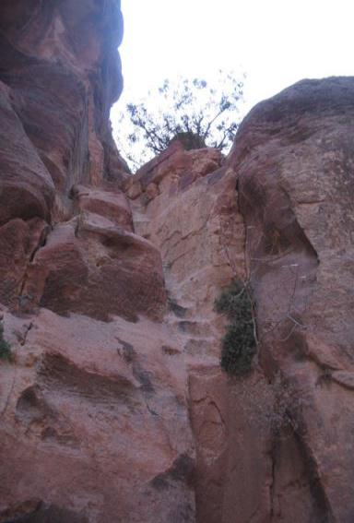
إعادة تأهيل نظام النبطي للحماية من الفيضانات المفاجئة، سد وادي الجرة
Rehabilitation of the Nabataean Flash Flood Protection System, Wadi al-Jarra Dam 2010-2012
يشمل استعادة وتنشيط هذه الميزة
الهيدروليكية (سد وادي الجرة)
والذي سيكون لها تأثير كبير ليس
فقط لإعادة تركيب نظام الوقاية
من الفيضانات المفاجئة، ولكن
لعرض وشرح هذا النظام للزوار.

Slide 15
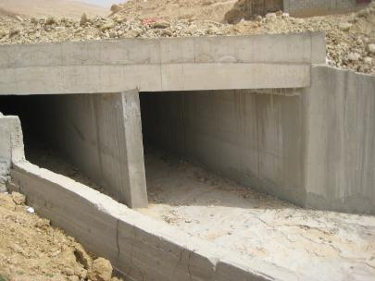
مشاريع إنشاء عبارات على الاودية الرئيسة
قامت السلطة بعدة مشاريع لإنشاء عدة سدود وانفاق على الاودية الرئيسة التي تصل في جريانها للمواقع الاثرية مثل وادي المقر ووادي عين موسى ووادي الصدر، الامر الذي ساهم في تقليل حدوث الفيضانات المفاجئة.

Slide 16
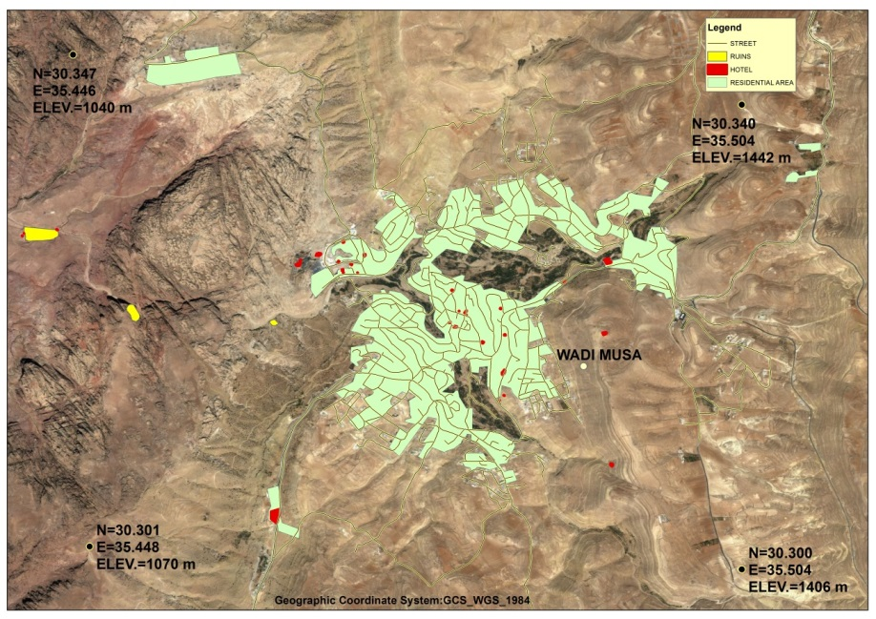
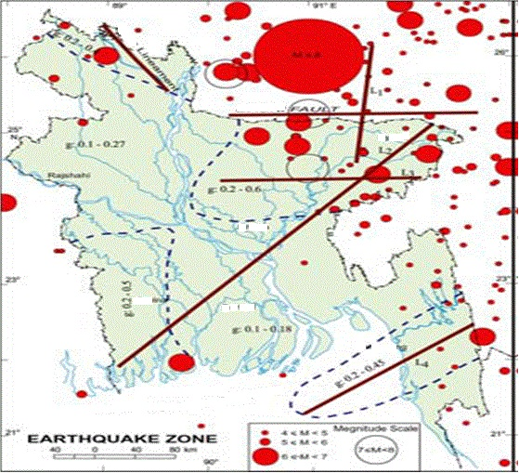
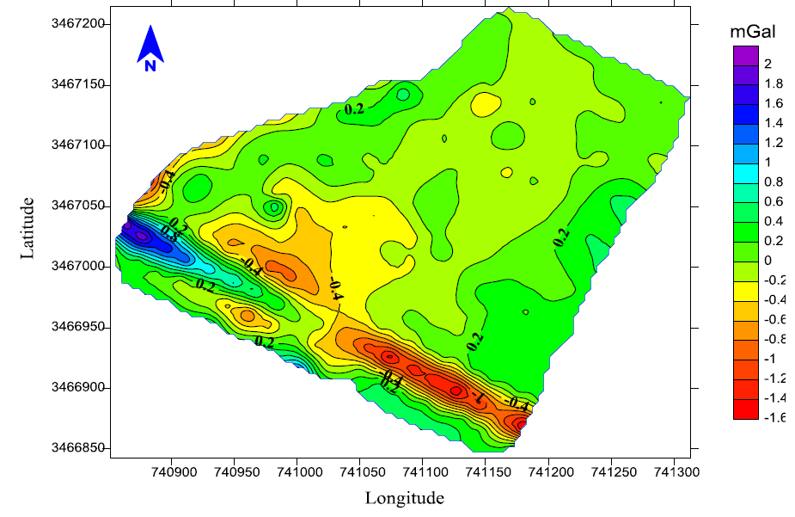
مشروع تعزيز القدرات المؤسسية لتقليل مخاطر الكوارث والتغير المناخي في الاردن 2011-2013
Enhancing Institutional Capacities to Reduce Disaster Risk and to Integrate Climate Change in Jordan
يهدف هذا المشروع الى تعزيز قدرات سلطة اقليم البترا التنموي السياحي في مواجه الكوارث من خلال:
تركيب نظام انذار مبكر لخطر الفيضانات المفاجئة في البترا
تقييم المخاطر :
  الفيضانات المفاجئة
  الانزلاقات الارضية
  تساقط الصخور
  الهزات الارضية

Slide 17
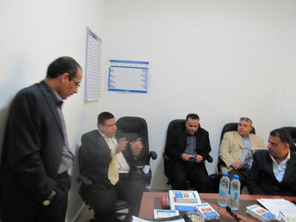
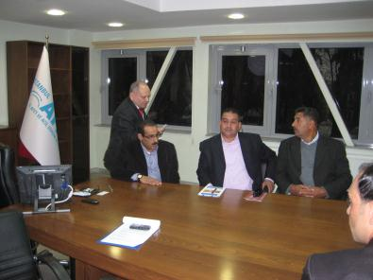
بناء القدرات على كلا المستويين المؤسسي والفردي
انشاء فرق تطوعية في الاحياء للمساهمة في تقليل مخاطر الكوارث

Slide 18
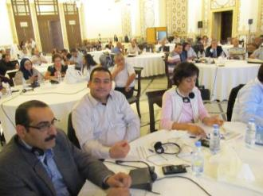
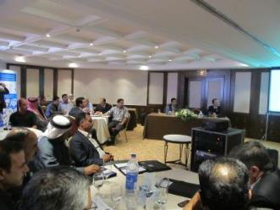
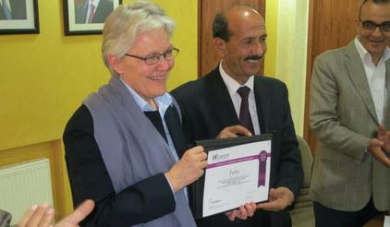
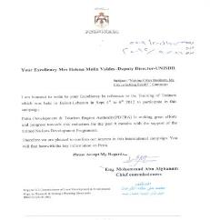
حملة تمكين المدن من الاستجابة للكوارث (Resilient Cities Campaign)
  عقد ورشة تعريفية بالحملة
  الانضمام للحملة في 26/9/2012
  والاعلان رسمياً في 18/3/2013

Slide 19
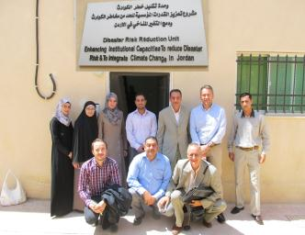
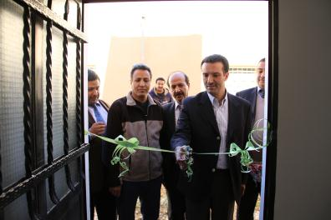
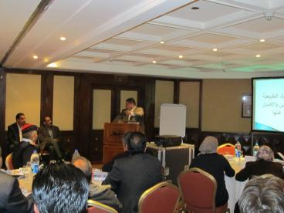
إنشاء وحدة تقليل مخاطر الكوارث
DRRU Establishment
  تم انشاء الوحدة ودعمها بالكوادر اللازمة لتنسيق جهود الجهات الحكومية للتعامل مع الكوارث والاشراف على فعاليات مشروع تعزيز القدرات، وحملة «تمكين المدن من مجابهة الكوارث».

Slide 20
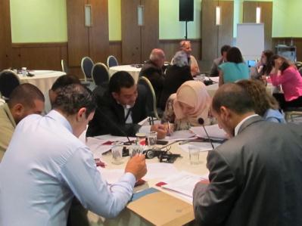
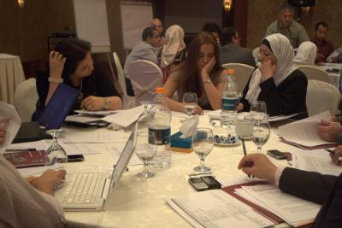
تحديث كودات البناء الاردنية وعمل تقييم للأبنية وعملية اعادة التأهيل لبعض المباني
  تحديث كودات البناء المقاوم للزلازل وكودة الخرسانة.
  تدريب 25 مهندس على تقييم المباني
  تقييم 25 مبنى
  عمل منهاج دراسي لطلبة الهندسة المدنية في الجامعات.

Slide 21
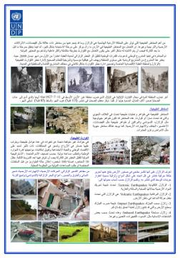
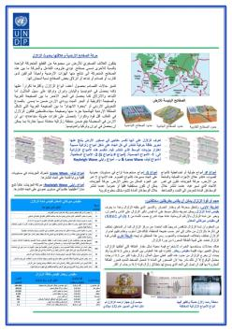
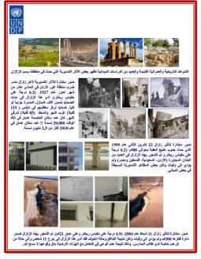
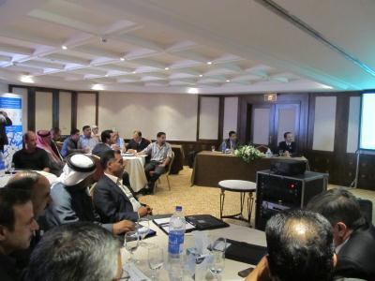
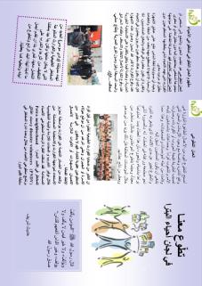
التوعية
تم عقد العديد من ورش العمل للجهات الحكومية ذات العلاقة والمجتمع المحلي بهدف التعريف بالكوارث التي تواجه المنطقة ورفع مستوى الوعي لديهم، بالإضافة الى عمل العديد من البروشورات في هذا المجال

Slide 22
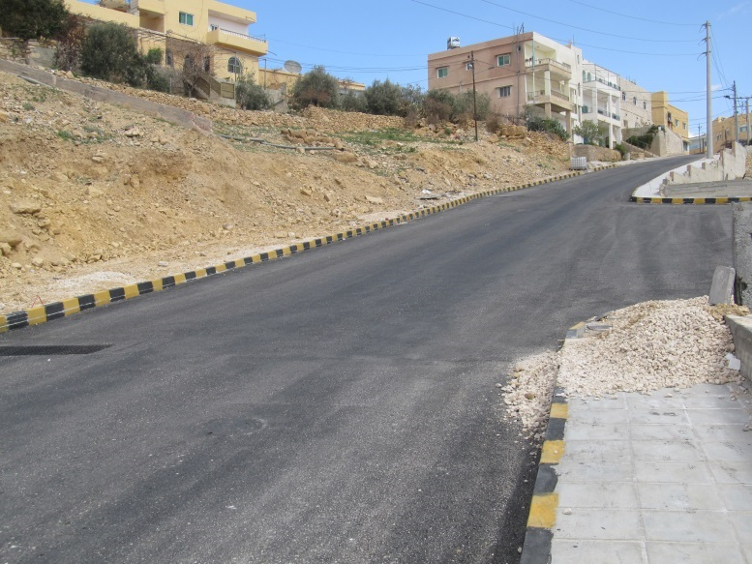
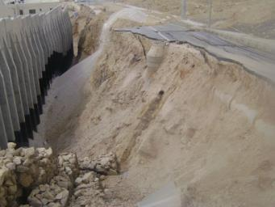
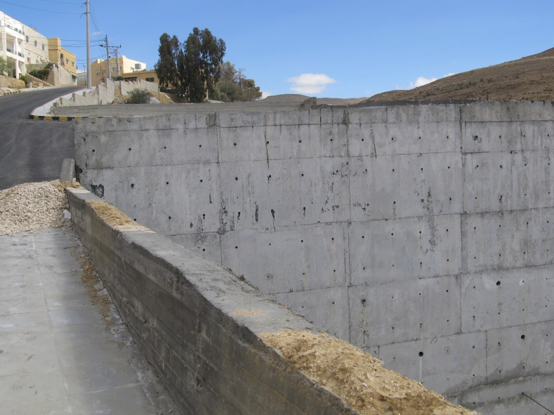
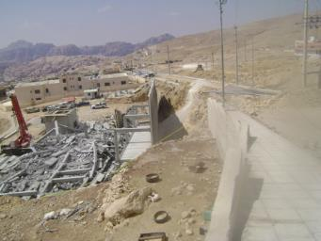
اعادة بناء وتأهيل المناطق المتضررة من جراء الكوارث
مثال: انهيار فندق جلال فترة الانشاء مما ادي الى انهيار الشارع المحاذي للفندق (انزلاقات ارضية)

Slide 23
التراث الأثري هو مورث غير متجدد، وبمجرد ذهابه، يذهب للأبد
Archaeological Heritage Is A Non-renewable Resource; Once It Is Gone, It Is Gone Forever

Slide 24
شكراً لحسن الاستماع
Thanks for Listening
Merci pour votre écoute

